Slide 1
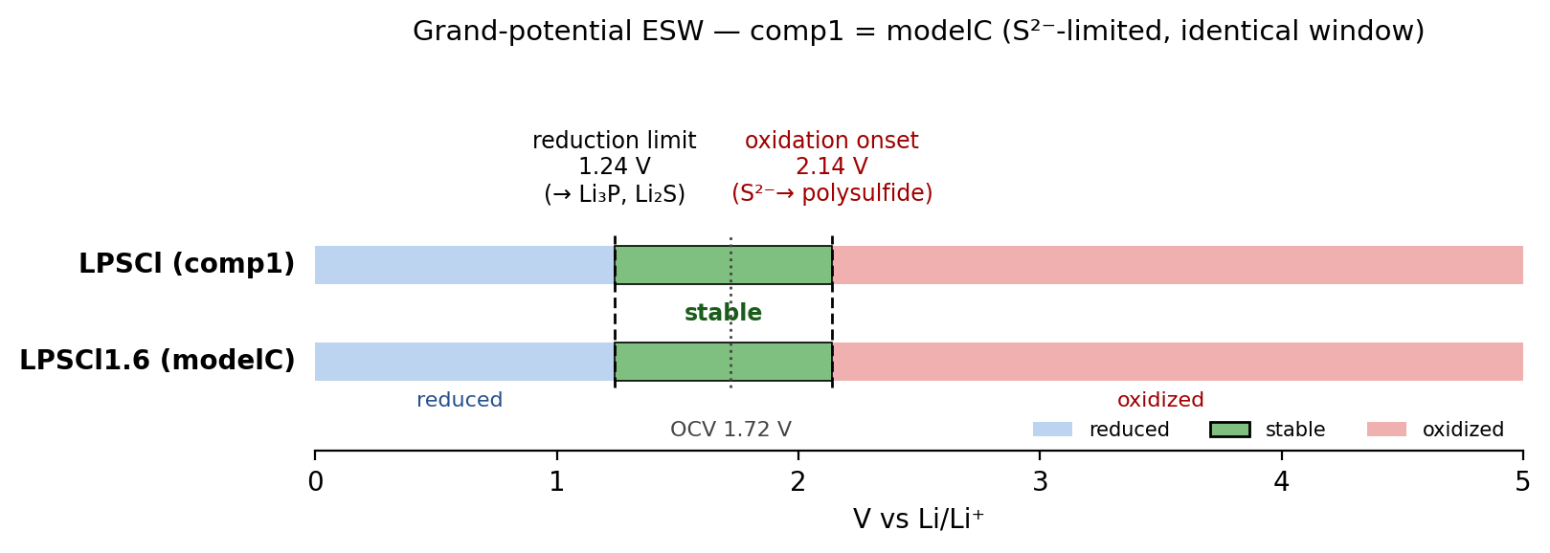
DFT
Grand-potential ESW · thermodynamic decomposition window (NOT VBM/UPS)
■ 산화안정성 계산법 — Grand-Potential ESW (Materials Project + pymatgen)
고체 산화 = 전자 빼기가 아니라 분해. 열린계에서 Li 저장소를 열고 μ_Li(=전압)를 스캔 → 분해 전압·반응 추적.
계산 흐름
① 화학공간: Li–P–S–Cl (Br계 +Br)
② MP convex hull 로드 (GGA/GGA+U, 경쟁 결정상 전부)
③ PhaseDiagram → get_element_profile (Li 개방)
④ μ_Li → 전압 변환 → 한계전압·분해반응
V = μ_Li(metal) − μ_Li · ESW = 산화−환원 한계
★ 조성 + hull만 필요 → modelc(비화학량론·MP에 없음)도 comp1과 동일 기준.
 | comp1 | modelC
OCV 자가분해 | 1.72 V | 1.72 V
환원 한계 | 1.24 V | 1.24 V
산화 onset | 2.14 V | 2.14 V
S²⁻→폴리설파이드, Cl⁻ 불활성 → 둘 다 동일(S²⁻-limited)
검증: Gil-González 2022(1.70–2.40 V)·Zuo 2023(CV)·실험 정합
Caveat: 0 K·0 Pa·MP GGA hull → 절대 onset ±0.x V (상대·실험정합 robust) · Ong 2008 · Mo–Ceder 2012 · Schwietert 2020
Notes:
[세부 — 슬라이드 미표기, 질문 대비]
• convex hull=화학공간 최안정 상 조합(하한). MP GGA/GGA+U 보정에너지.
• grand-canonical: Li 개방, V=μ_Li(metal)−μ_Li.
• get_element_profile(Li,comp): 전압↑(μ_Li↓) 평형 분해반응 시퀀스. 조성만 필요→비화학량론 동일기준.
• argyrodite hull 위 ~수십 meV/atom 준안정 → OCV 1.72 V 자가분해.
• VBM 아닌 이유: 밴드창 분해창 2–3배 과대(Schwietert 2020). 실험짝=CV/LSV.
• 확장: 유한온도(phonon)·kinetics(NEB)·명시적 계면.

